Slide 1
Ιστορία Οικονομικών Θεωριών
Ενότητα 3: Μερκαντιλισμός
Νίκος Θεοχαράκης
Σχολή Οικονομικών και Πολιτικών Επιστημών
Τμήμα Οικονομικών Επιστημών

Slide 2
Σκοποί ενότητας
Να περιγράψει συνοπτικά την έννοια του μερκαντιλισμού
Να δείξει τις διαφορετικές ερμηνείες του φαινομένου
Να δείξει τις φάσεις του
Να εξηγήσει σε τι διαφέρει από την μεταγενέστερη κλασική πολιτική οικονομία
Να καταδείξει την επιρροή του στην μετέπειτα πολιτική οικονομία

Slide 3
Περιεχόμενα ενότητας
Μερκαντιλισμός
Ερμηνείες του μερκαντιλισμού
Mirabeau, Smith, Viner
Ιστορική Σχολή [G. Schmoller]. E.F. Heckscher
Χώρες / συγγραφείς / περίοδοι μερκαντιλισμού
Αγγλία, Γαλλία, Γερμανία/Αυστρία, Ιταλία
Thomas Gresham, John Hales, Thomas Mun, Edward Misselden, Gerrard de Malynes, William Petty, John Locke, Dudley North, Josiah Child, Charles D’Avenant, Nicholas Barbon, Bernard de Mandeville, James Steuart
Jean Bodin, Antoine de Monchrestien, Jean-Baptiste Colbert
Veit Ludwig von Seckendorff, Johann Joachim Becher, Philip Wilhelm von Hornick
Bernardo Davanzati, Giovani Botero, Antonio Serra, Antonio Genovesi, Pietro Verri
Μπουλιονισμός / Κλασικός μερκαντιλισμός / Ύστερος μερκαντιλισμός

Slide 4
Μερκαντιλισμός

Slide 5
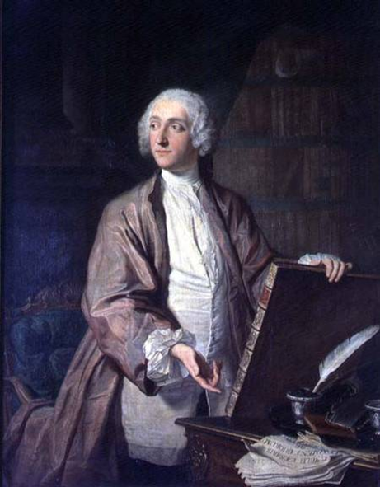
Μερκαντιλισμός
Ο όρος μερκαντιλισμός δημιουργείται μετά το φαινόμενο και έχει κριτική χροιά. Δύο ερμηνείες: Η αρνητική (Mirabeau – Smith)
Victor de Riqueti, Marquis de Mirabeau, (1715-1789) [φυσιοκράτης]
Système mercantile
Περιγράφει ένα σύστημα άμεσης κρατικής παρέμβασης στην οικονομία

Slide 6
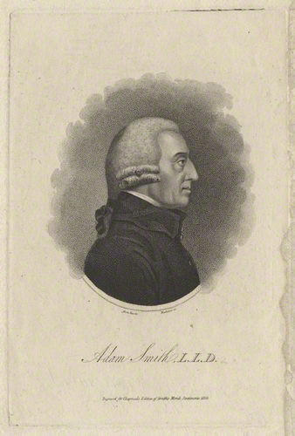
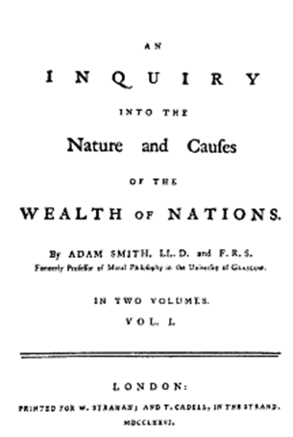
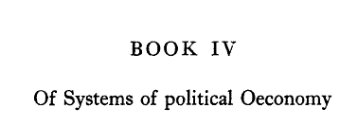
Μερκαντιλισμός
Ο όρος μερκαντιλισμός δημιουργείται μετά το φαινόμενο και έχει κριτική χροιά
Adam Smith, (1723-1790)

Slide 7
Μερκαντιλισμός: αρνητική κριτική
O μερκαντιλισμός συγχέει το χρήμα [πολύτιμα μέταλλα] με τον πλούτο
Πιστεύει ότι μια οικονομία δε μπορεί να αυτορυθμισθεί και ως εκ τούτου απαιτείται μια ρύθμιση από το κράτος
Δίνει λανθασμένα έμφαση στο εμπορικό ισοζύγιο, στην απαγόρευση εξόδου πολυτίμων μετάλλων και στον προστατευτισμό.
Η αρνητική αυτή άποψη συνεχίστηκε στην κλασική πολιτική οικονομία [JR McCulloch] στη φιλελεύθερη σχολή και ακόμα και σήμερα ο μερκαντιλισμός αντιμετωπίζεται ως προσοδοθηρία (rent-seeking):
R. E. Ekelund & R. K. Tollison, Politicized Economics. Monarchy, Monopoly and Mercantilism. 1997

Slide 8
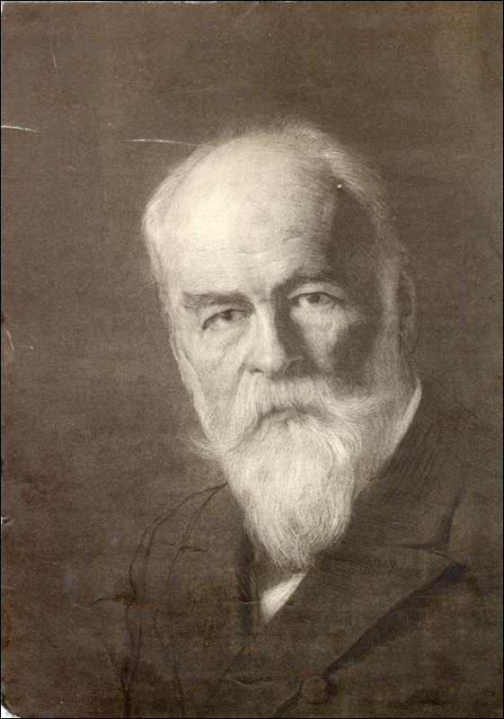
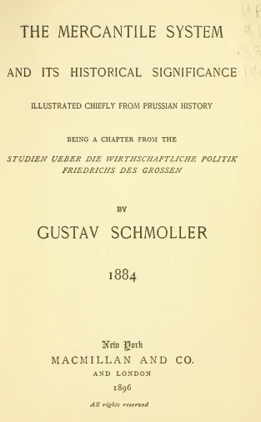
Μερκαντιλισμός
Ο όρος μερκαντιλισμός δημιουργείται μετά το φαινόμενο και έχει κριτική χροιά. Δύο ερμηνείες: Η θετική (Schmoller)
Gustav Schmoller (1838-1917) [Γερμανική Ιστορική Σχολή]

Slide 9
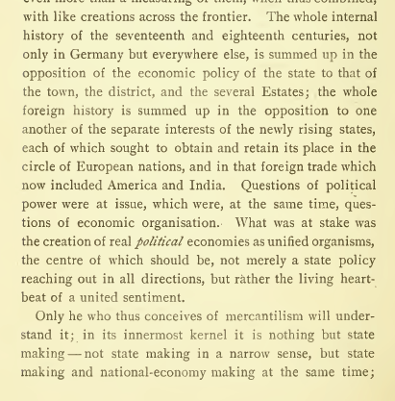
Διακυβεύονταν ζητήματα πολιτικής ισχύος, τα οποία ήταν, ταυτόχρονα, ζητήματα οικονομικής οργάνωσης. Το διακύβευμα ήταν η δημιουργία πολιτικών οικονομιών ως ενιαίων οργανισμών, των οποίων το κέντρο έπρεπε να είναι, όχι απλά μια κρατική πολιτική που θα πήγαινε προς όλες τις κατευθύνσεις, αλλά μάλλον ο ζωντανός σφυγμός ενός ενιαίου συναισθήματος.
Μόνο όποιος αντιλαμβάνεται έτσι τον μερκαντιλισμό θα μπορέσει να τον κατανοήσει. Ο εσωτερικός του πυρήνας δεν είναι παρά δημιουργία του κράτους. Όχι δημιουργία κράτους με τη στενή έννοια, αλλά δημιουργία κράτους και δημιουργία εθνικής οικονομίας ταυτόχρονα

Slide 10
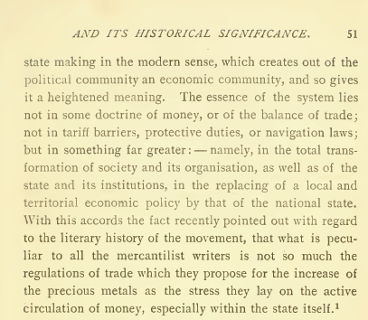
Δημιουργία κράτους με τη σύγχρονη έννοια, η οποία δημιουργεί μια οικονομική κοινότητα από την πολιτική κοινότητα προσδίδοντάς της ένα βαθύτερο νόημα. Η ουσία του [μερκαντιλιστικού ] συστήματος δεν έγκειται σε κάποιο δόγμα σχετικά με το χρήμα, ή με το εμπορικό ισοζύγιο, ή με τους τελωνειακούς φραγμούς, τους προστατευτικούς δασμούς, ή τους νόμους περί ναυσιπλοΐας αλλά σε κάτι πολύ μεγαλύτερο: δηλαδή τον ολικό μετασχηματισμό της κοινωνίας και της οργάνωσής της, καθώς και του κράτους και των θεσμών του, υποκαθιστώντας την τοπική και περιφερειακή οικονομική πολιτική με εκείνη του εθνικού κράτους. Με αυτό συμφωνεί και το γεγονός το οποίο πρόσφατα παρατηρήθηκε σχετικά με την ιστορία των κειμένων του κινήματος, ότι δηλ., αυτό που είναι κοινό σε όλους τους μερκαντιλιστές συγγραφείς δεν είναι τόσο οι εμπορικές ρυθμίσεις που προτείνουν για την αύξηση των πολυτίμων μετάλλων, όσο η έμφαση την οποίαν δίνουν στην ενεργό κυκλοφορία του χρήματος, ειδικότερα μέσα στο ίδιο το κράτος.

Slide 11
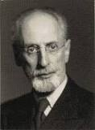
Eli Filip Heckscher (1879-1952)
System of unification
System of power
System of protection vs system of provision (fear of goods)
Monetary system
Conception of society
Mercantilism 1931

Slide 12
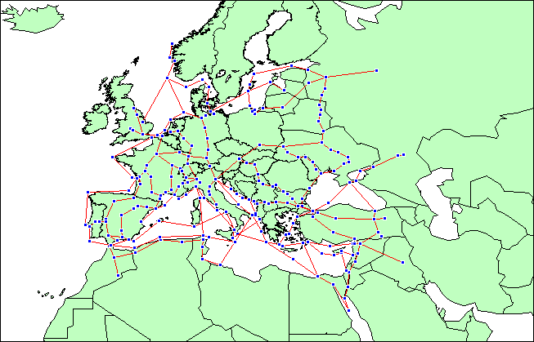
Εμπορικοί οδοί 1300-1500

Slide 13
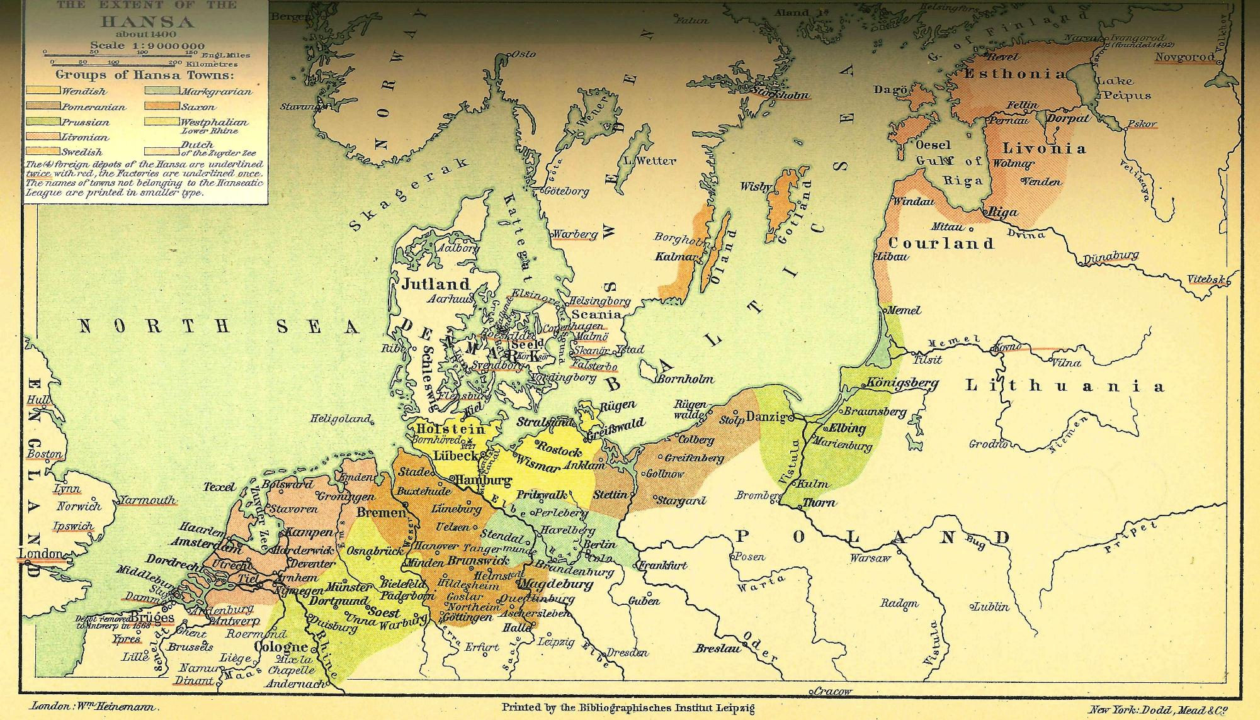

Slide 14
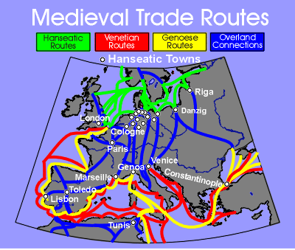

Slide 15
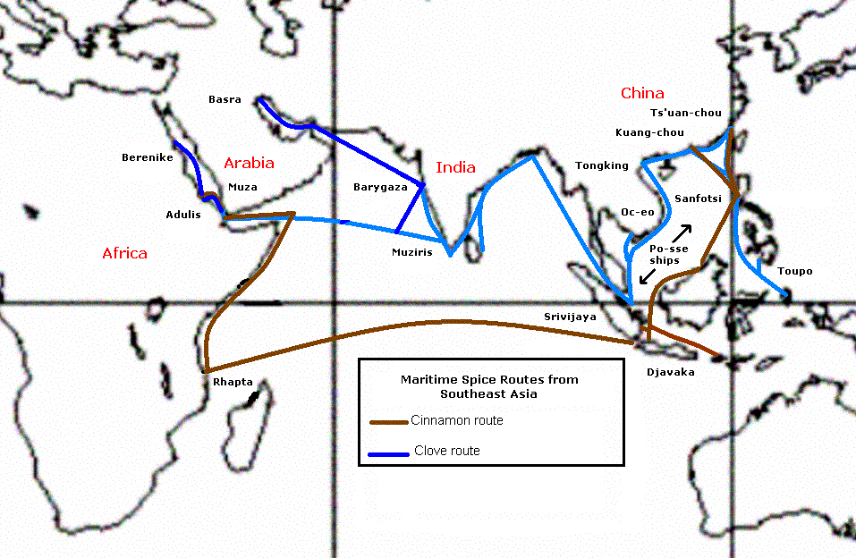

Slide 16
Γαλλία
Jean Bodin,
Antoine de Monchrestien,
Jean-Baptiste Colbert
Αγγλία
Thomas Gresham
John Hales
Thomas Mun
Edward Misselden
Gerrard de Malynes
William Petty,
John Locke,
Dudley North,
Josiah Child,
Charles D’Avenant,
Nicholas Barbon,
Bernard de Mandeville,
James Steuart
Γερμανία – Αυστρία
Veit Ludwig von Seckendorff,
Johann Joachim Becher, Philip Wilhelm von Hornick
Ιταλία
Bernardo Davanzati,
Giovani Botero,
Antonio Serra,
Antonio Genovesi,
Pietro Verri

Slide 17
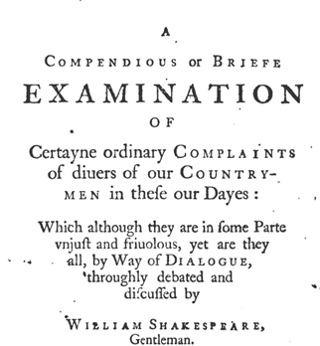
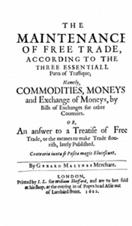
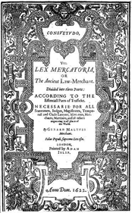
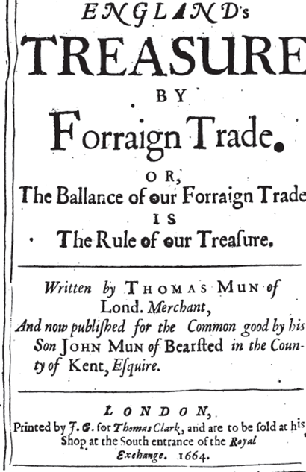
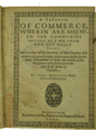
1581
1622

Slide 18
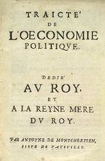
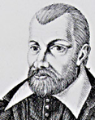
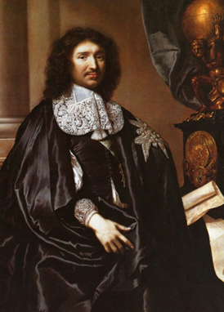
Jean Bodin, 1530-1596.
Jean Baptiste Colbert, 1619-1683.

Slide 19
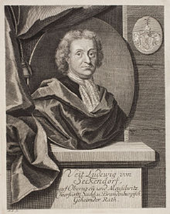
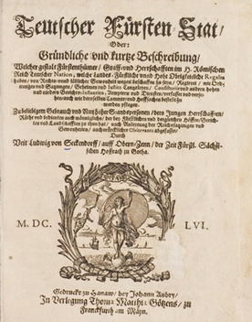
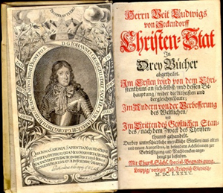
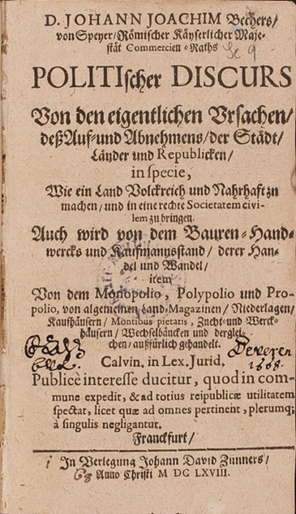
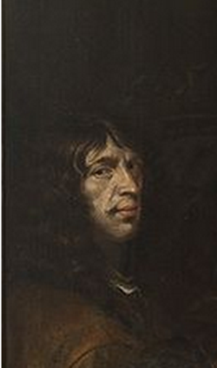
Veit Ludwig von Seckendorff, 1626-1692.
•Der Teutsche Fürsten Staaten, 1655.
•Der Christen Stat, 1688.
Johann Joachim Becher, 1635-1682
Politischer Discurs von den eigentlichen Ursachen des Auf- und Abnehmens der Städte, Länder und Republiken, 1668.

Slide 20
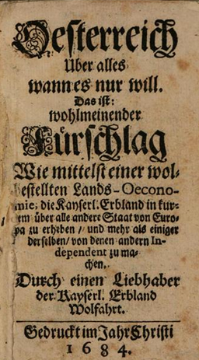
Philip Wilhelm von Hornick, 1638-1712.
•Oesterreich über alles, wann es nur will 1684.

Slide 21
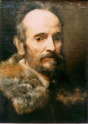
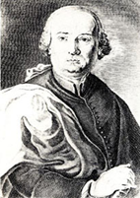
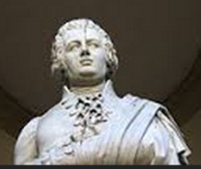
Bernardo Davanzati, 1529-1606
A Discourse Upon Coins, 1588
Giovani Botero, c.1544–1617
The Greatness of Cities: A Treatise Concerning The Causes of the Magnificency and Greatness of Cities (1606 English),
Della Ragion di Stato: Libri dieci [Delle cause della grandezza delle città 1588]
Antonio Genovesi, 1712 –1769
Delle lezioni di commercio o sia d'economia civile, 1765
Diceosina o'sia filosofia del giusto e dell'onesto, 1767 [1835 edition]
Pietro Verri, 1728-1797
Meditazioni sulla economia politica (1771)

Slide 22
Τέλος Ενότητας

Slide 23
Χρηματοδότηση
Το παρόν εκπαιδευτικό υλικό έχει αναπτυχθεί στο πλαίσιο του εκπαιδευτικού έργου του διδάσκοντα.
Το έργο «Ανοικτά Ακαδημαϊκά Μαθήματα στο Πανεπιστήμιο Αθηνών» έχει χρηματοδοτήσει μόνο την αναδιαμόρφωση του εκπαιδευτικού υλικού.
Το έργο υλοποιείται στο πλαίσιο του Επιχειρησιακού Προγράμματος «Εκπαίδευση και Δια Βίου Μάθηση» και συγχρηματοδοτείται από την Ευρωπαϊκή Ένωση (Ευρωπαϊκό Κοινωνικό Ταμείο) και από εθνικούς πόρους.

Slide 24
Σημειώματα

Slide 25
Σημείωμα Ιστορικού Εκδόσεων Έργου
Το παρόν έργο αποτελεί την έκδοση 1.0.
Έχουν προηγηθεί οι κάτωθι εκδόσεις:
Έκδοση διαθέσιμη εδώ.

Slide 26
Σημείωμα Αναφοράς
Copyright Εθνικόν και Καποδιστριακόν Πανεπιστήμιον Αθηνών, Νίκος Θεοχαράκης 2015. Νίκος Θεοχαράκης. «Ιστορία Οικονομικών Θεωριών. Μερκαντιλισμός». Έκδοση: 1.0. Αθήνα 2015. Διαθέσιμο από τη δικτυακή διεύθυνση: http://opencourses.uoa.gr/courses/ECON1.

Slide 27
Σημείωμα Αδειοδότησης
Το παρόν υλικό διατίθεται με τους όρους της άδειας χρήσης Creative Commons Αναφορά, Μη Εμπορική Χρήση Παρόμοια Διανομή 4.0 [1] ή μεταγενέστερη, Διεθνής Έκδοση. Εξαιρούνται τα αυτοτελή έργα τρίτων π.χ. φωτογραφίες, διαγράμματα κ.λ.π., τα οποία εμπεριέχονται σε αυτό και τα οποία αναφέρονται μαζί με τους όρους χρήσης τους στο «Σημείωμα Χρήσης Έργων Τρίτων».
[1] http://creativecommons.org/licenses/by-nc-sa/4.0/
Ως Μη Εμπορική ορίζεται η χρήση:
που δεν περιλαμβάνει άμεσο ή έμμεσο οικονομικό όφελος από την χρήση του έργου, για το διανομέα του έργου και αδειοδόχο
που δεν περιλαμβάνει οικονομική συναλλαγή ως προϋπόθεση για τη χρήση ή πρόσβαση στο έργο
που δεν προσπορίζει στο διανομέα του έργου και αδειοδόχο έμμεσο οικονομικό όφελος (π.χ. διαφημίσεις) από την προβολή του έργου σε διαδικτυακό τόπο
Ο δικαιούχος μπορεί να παρέχει στον αδειοδόχο ξεχωριστή άδεια να χρησιμοποιεί το έργο για εμπορική χρήση, εφόσον αυτό του ζητηθεί.

Slide 28
Διατήρηση Σημειωμάτων
Οποιαδήποτε αναπαραγωγή ή διασκευή του υλικού θα πρέπει να συμπεριλαμβάνει:
το Σημείωμα Αναφοράς
το Σημείωμα Αδειοδότησης
τη δήλωση Διατήρησης Σημειωμάτων
το Σημείωμα Χρήσης Έργων Τρίτων (εφόσον υπάρχει)
μαζί με τους συνοδευόμενους υπερσυνδέσμους.

Slide 29
Σημείωμα Χρήσης Έργων Τρίτων
"Η δομή και οργάνωση της παρουσίασης, καθώς και το υπόλοιπο περιεχόμενο, αποτελούν πνευματική ιδιοκτησία του συγγραφέα και του Πανεπιστημίου Αθηνών και διατίθενται με άδεια Creative Commons Αναφορά Μη Εμπορική Χρήση Παρόμοια Διανομή Έκδοση 4.0 ή μεταγενέστερη.
Οι φωτογραφίες που περιέχονται στην παρουσίαση αποτελούν πνευματική ιδιοκτησία τρίτων. Απαγορεύεται η αναπαραγωγή, αναδημοσίευση και διάθεσή τους στο κοινό με οποιονδήποτε τρόπο χωρίς τη λήψη άδειας από τους δικαιούχους. "

